Slide 1
Игра « Мир математики»
5 - 6 классы

Slide 2
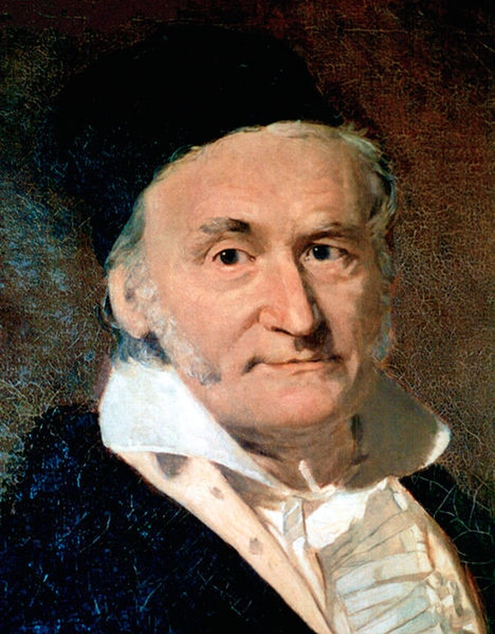
“Предмет математики настолько серьёзен, что полезно не упускать случаев делать его немного занимательным”.
К. Гаусс

Slide 3
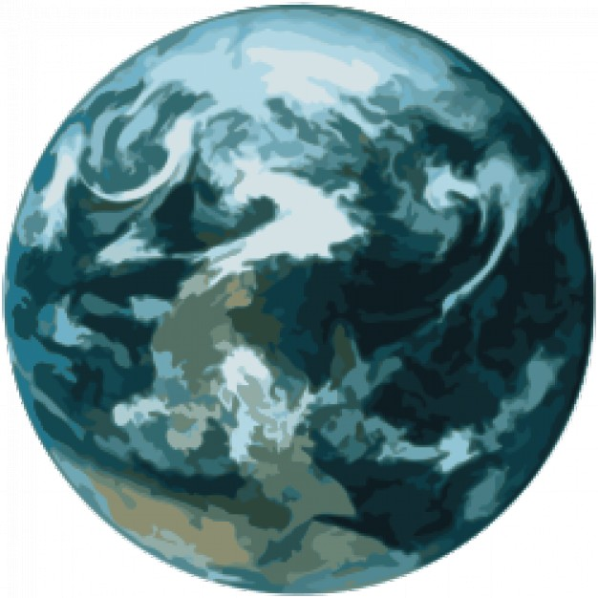
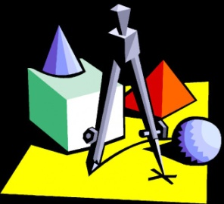
Мир математики

Slide 4
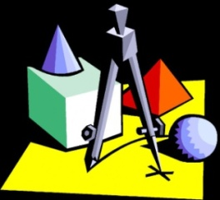
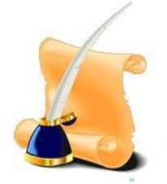
Маршрутный лист путешествия
класс
Отметка о посещении

Slide 5
Счастливого пути!

Slide 6
Спасибо за внимание!

